Slide 1
Bootstrap
Parte 2

Slide 2
Responsive Design

Slide 3
¿Qué es el responsive design?
El Responsive design es el paradigma de diseño que contempla la existencia de dispositivos con distintos tamaños de pantalla.
La idea principal es que una página web no puede tener un diseño universal, sino que debe adaptarse al dispositivo que la visualiza.
Podemos catalogar los dispositivos dentro de 4 tamaños generales.

Slide 4
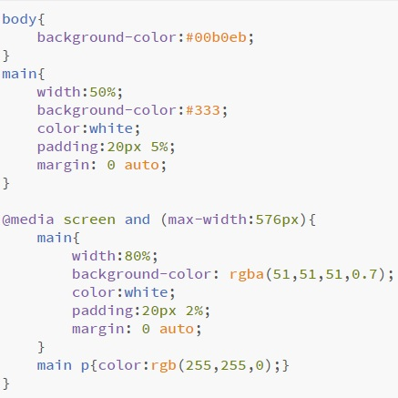
media query
En esencia es un condicional de CSS.
Se establece el tipo de medio y las condiciones que se quiere que cumplan y, de ser cierto, se implementa cierto código. Para este caso, utilizamos el tipo de medio “screen”.
SINTAXIS:
@media mediatype and (condiciones){
codigo css.
}

Slide 5
Ejemplo

Slide 6
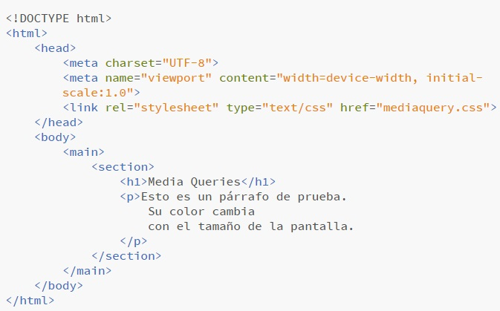
HTML
Tomemos el siguiente código HTML, en el cual se presenta un título y un párrafo dentro de una sección en el main del documento.
Notar que este documento tiene un archivo CSS vinculado, y tiene declarado el viewport.

Slide 7
CSS
Tomemos ahora el código CSS anteriormente visto, y apliquemoslo al html.
Notar que cuando la pantalla sea menor a 576px, se aplican ciertas propiedades y para todo lo demás, ciertas otras.
Condición de tamaño
cambio de fondo
cambio de color

Slide 8

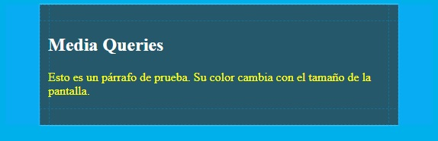
Para 1222px
Para 576px
RESULTADO

Slide 9
Implementación en bootstrap y grilla compleja.

Slide 10
Tamaños de pantallas
En bootstrap existen tamaños predefinidos de pantallas que podemos implementar.
sm (small) -> hasta 767px
md (medium)-> hasta 991px
lg (large) -> hasta 1200px
xl (XLarge) -> mayor a 1200px

Slide 11
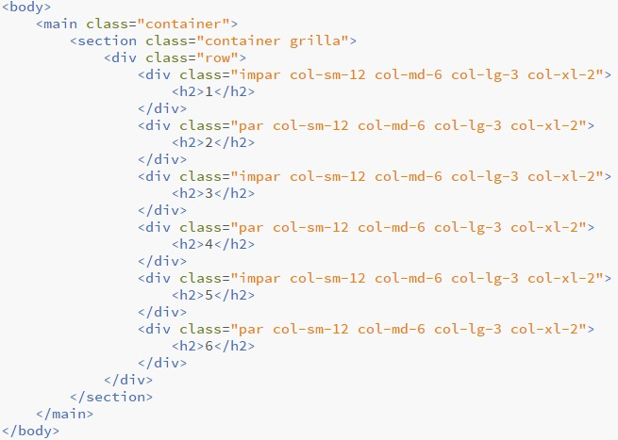
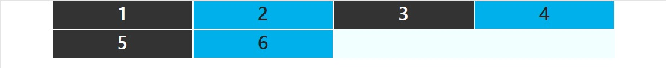

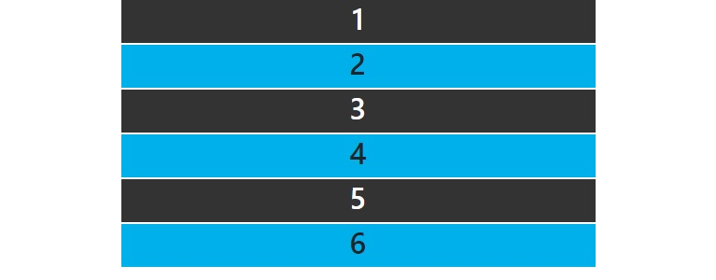
Grilla Compleja
col-xl-2
col-lg-3
col-md-6
Podemos ahora incorporar estos tamaños para definir el formato de nuestra grilla en cada situación.
col-sm-12

Slide 12
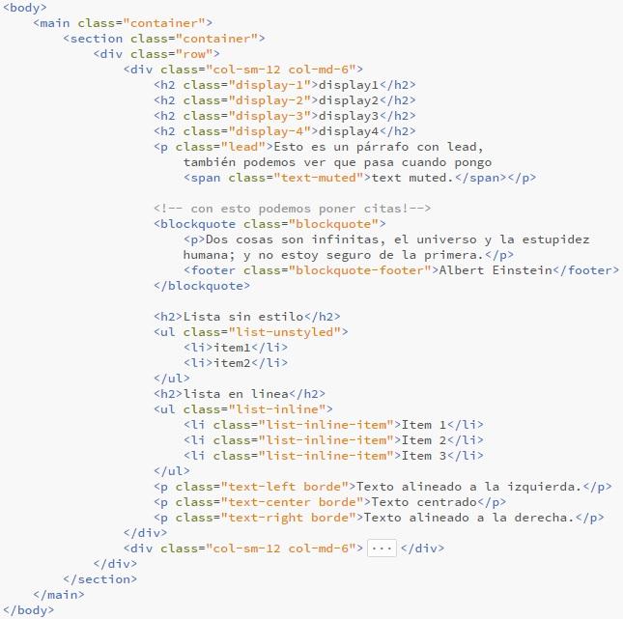
Ejercicio
Probar el siguiente código.
agregando la siguiente modificación en CSS:
.borde {
border:1px solid black;
}

Slide 13
Botones

Slide 14
clases
Para agregar un botón, debemos darle al elemento 2 clases.
por un lado le diremos que es botón con la clase “btn”, por otro lado le especificaremos qué tipo de botón.
Por ejemplo: <a class=”btn btn-primary”>Botón</a>

Slide 15
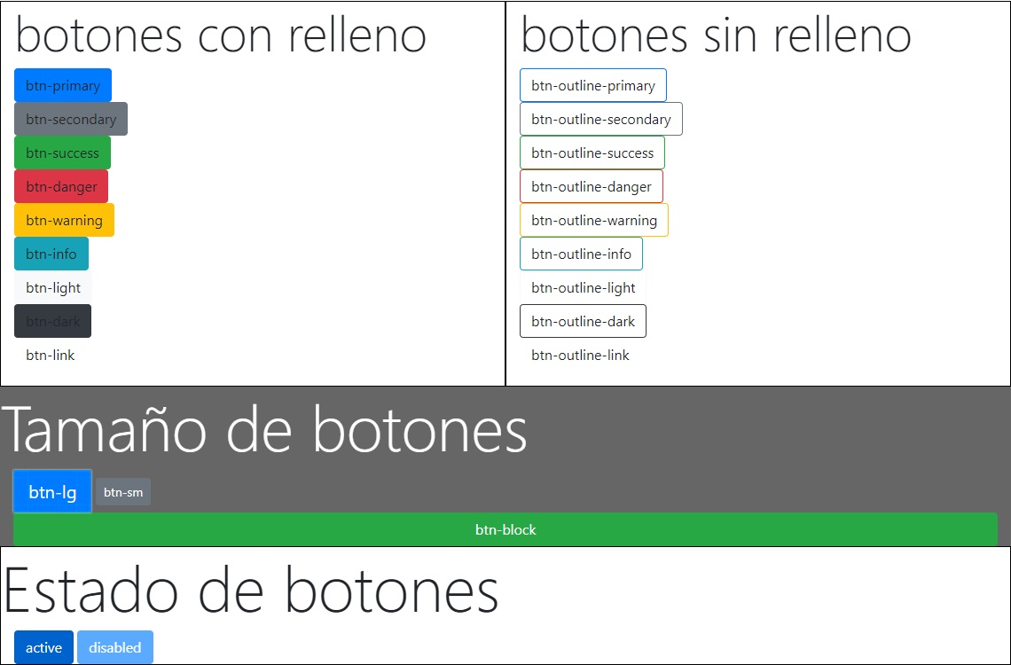
Clases de botones

Slide 16
Tarjetas

Slide 17
Cards
Las tarjetas (o cards) es de los componentes más útiles que encontramos dentro de bootstrap.
Para definirlas tendremos que implementar un conjunto de divs con clases particulares que indiquen la utilidad de los mismos, además de los elementos que queramos incluir.

Slide 18
Clases de tarjetas
class=”card”
clase principal, define todo el recuadro de la tarjeta.
no tiene ancho fijo, ocupa todo el espacio disponible.
class=”card-body”
contenedor en el que se encuentra el contenido principal de nuestra tarjeta.
class=”card-header”
contenedor de encabezado de la tarjeta.
class=”card-footer”
contenedor de pie de la tarjeta.
class=”card-img”
se aplica sobre un elemento de imagen.
define una imagen dentro de la tarjeta.
también se puede utilizar “card-img-top” o “card-img-bottom”.
class=”card-text”
se aplica sobre texto para el contenido de la tarjeta.
class=”card-title”
se aplica sobre el título de la tarjeta.
class=”card-subtitle”
subtitulo de la tarjeta.
class=”card-img-overlay”
Se aplica a un div para poner texto sobre imagen.

Slide 19
Ejemplos

Slide 20
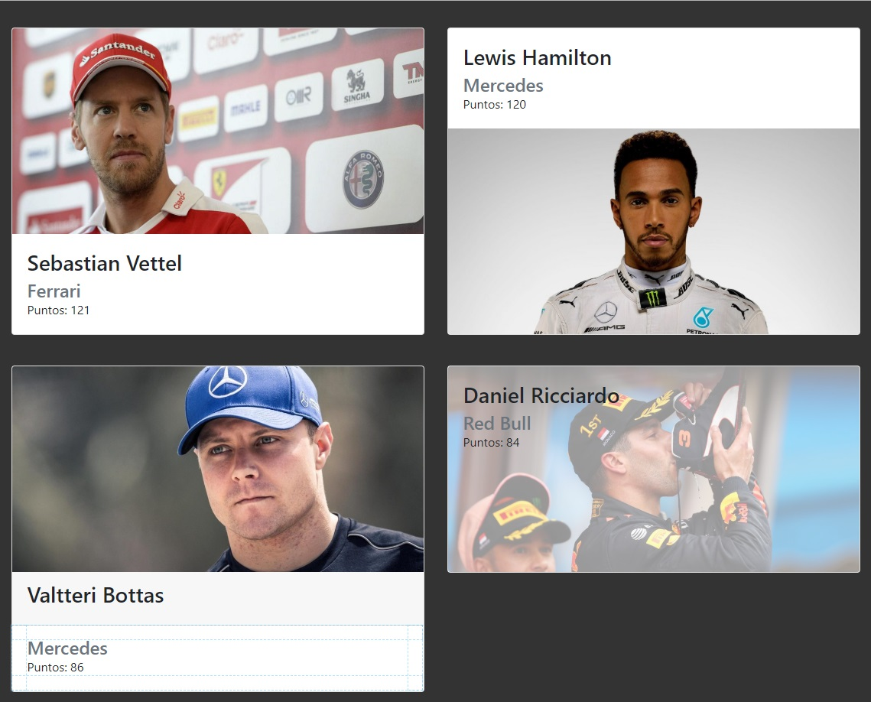

Slide 21
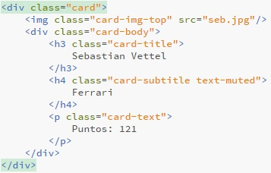

Slide 22
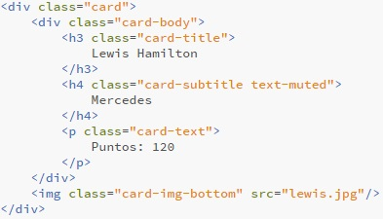

Slide 23
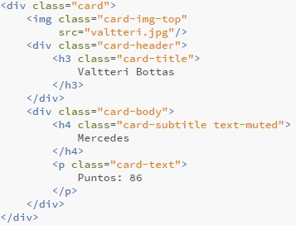

Slide 24
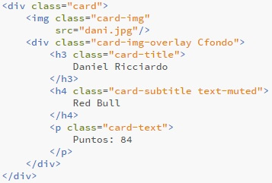

Slide 25
Ejercicio
bg-primary
bg-secondary
bg-success
bg-danger
bg-warning
bg-info
bg-light
bg-dark
Crear 8 tarjetas y agregar una de las siguientes clases al contenedor principal de cada tarjeta.

Slide 26
Fin.

